Slide 1
الادّخار
الادّخار كسلوك

Slide 2
"كسر الخنزير" بقلم إتغار كيرت
كيف ربح يوآف المال؟
ما هي الدرس الذي أراد والدا يوآف تلقينه إيّاه؟
لماذا فضّل يوآف الخنزير على الدمية؟

Slide 3
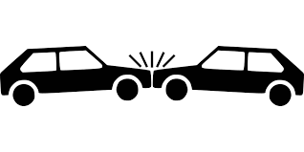


ما هو الادّخار
قسم من الدخل لا نصرفه
نقود نجمعها في الوقت الحاضر لنستخدمها في المستقبل
أيّ الأحداث غير المتوقّعة قد تقع لمن لا يتحلّون بالانضباط الاقتصاديّ؟
يتيح لنا الادّخار تخطيط شروة كبيرة إضافة إلى التعامل مع الأحداث عير المتوقّعة من دون أن تتراكم علينا الديون.

Slide 4


ما هو الادّخار؟
ماذا تريدون أن تشتروا؟
5,000 شيكل فما فوق | 1,000-5,000 شيكل | حتّى 1,000 شيكل

Slide 5

عطلة في إيلات
نخطّط لعطلة لمدّة أربعة أيّام في إيلات:
تذكرة طائرة/ باض
فتدق
طعام
مصاريف مواصلات أخرى
ترفيه
مشتريات

Slide 6
الادّخار كسلوك

Slide 7
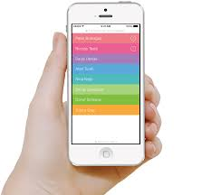
تحدّي تطبيق الادّخار
عليكم أن تخطّطوا:
متى، أي بأيّ وتيرة تظهر التذكرات
2. كيف، أي بأيّ وسيلة (صورة، نصّ، فيديو)
3. المضمون- ما الذي ستحتويه التذكرة
إمامكم أوراق وأقلام تلوين.
الوقت الممنوح لكم: 10 دقائق.

Slide 8
عرض التطبيق

Slide 9
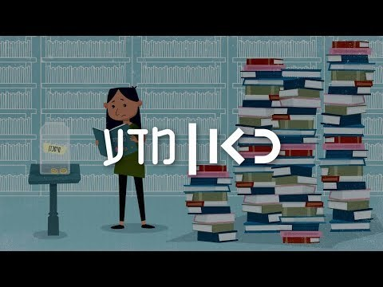
السلوك والادّخار

Slide 10
السلوك والادّخار
أيّ طريقة كانت ناجعة، أيّ الأفضل؟
הالتجسيد البصريّ كان الأكثر نجاعة.
ما هو تفسير البروفيسور دان أريئيلي لهذا؟
لأنّنا نواجه عددًا كبيرًا من التذكرات للإنفاق ، مثل الإعلانات التجاريّة، ولا توجد تذكرة لادّخار.
ماذا كانت الطرق الأربع المختلفة لتشجيع الادّخار؟
تذكرة أسبوعيّة للمدّخر: إذا وفّرتم 100 شيكل ستحصلون على 10 شيكل أخرى.
تذكرة أسبوعيّة للمدّخر: حصلتم على 10 شيكل، وعليكم توفير 100 شيكل.
تذكرة عاطفيّة
تذكرة يتمّ تجسيدها بصريًّا

Slide 11
الفائدة

Slide 12

ما هي الفائدة؟

Slide 13
ما هي الفائدة؟
الفائدة هي ثمن النقود
كيف تُحسب الفائدة؟
  المبلغ الأصليّ، نسبة الفائدة والمدّة الزمنيّة
  لنفترض أنّكم حصلتم على هديّة قيمتها 10,000 شيكل وتريدون توفير النقود لسنة. ما هو المبلغ الذي ستحصلون عليه في نهاية السنة؟
المبلغ الأصليّ | نسبة الفائدة السنويّة | الفائدة التي ربحتموها | الفائدة + المبلغ الأصليّ
10,000 | 5% | 500 | 10,500

Slide 14
ما هي الفائدة؟
لكن إذا سحبنا النقود في منتصف السنة؟
المبلغ الأصليّ | نسبة الفائدة السنويّة | الفائدة التي ربحتموها | الفائدة + المبلغ الأصليّ
10,000 | 5% | 250 | 10,250

Slide 15
كيف يتمّ تحديد الفائدة؟
فائدة بنك إسرائيل
فائدة أساسيّة
حتّى نيسان 2018 0.1%
الفائدة الأوّليّة
إضافة البنوك إلى فائدة بنك إسرائيل
حتّى نيسان 2018 1.6%
الفائدة للمستهلك
مع إضافة مدى ربح للقروض
مع اقتطاع مدى الربح للادّخار
مع مراعاة ظروف المستهلك.

Slide 16
ما هي الفائدة التراكميّة
ماذا إذا ادّخرنا لفترة أكثر من سنة؟
في نهاية السنة تُضاف أرباح الفائدة إلى المبلغ الأصليّ، أي أنّنا في السنة الثانية نحصل على فائدة ليس على المبلغ الذي أودعناه فحسب، بل على الأرباح من السنة الماضية، وهكذا دواليك...
المدّة | المبلغ الأصليّ | نسبة الفائدة السنويّة | الفائدة التي ربحتموها | الفائدة + المبلغ الأصليّ
السنة 1 | 10,000 | 5% | 500 | 10,500
السنة 2 | 10,500 | 5% | 525 | 11,025
السنة 3 | 11,025 | 5% | 551.25 | 11,576.25

Slide 17

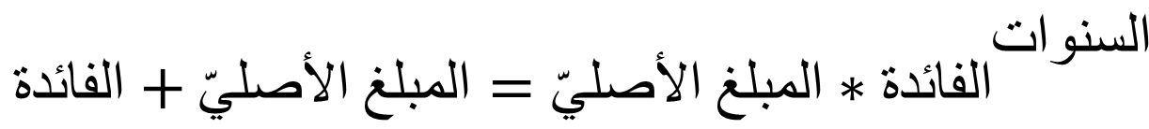
ما هي الفائدة المركّبة؟
كيف تُحسب الفائدة المركّبة؟
نرفع الفائدة للقوّة على أن تكون القوّة عدد السنوات. في المثال المعطى:
$$الفائدة+الأصليّ المبلغ=الأصليّ المبلغ∗{الفائدة}^{السنوات}$$
$$500+10,000=10,000∗{1.05}^{1}$$

Slide 18

ما هي الفائدة المركّبة؟
كيف تُحسب الفائدة المركّبة؟
نرفع الفائدة للقوّة على أن تكون القوّة عدد السنوات. في المثال المعطى:
$الفائدة+الأصليّ المبلغ=الأصليّ المبلغ∗{الفائدة}^{السنوات}$
$$500+10,000=10,000∗{1.05}^{2}=11,025$$

Slide 19
آلة حاسبة لحساب الفائدة
מחשבון ריבית מקוון
آلة حاسبة لحساب الفائدة

Slide 20
مسار الادّخار

Slide 21
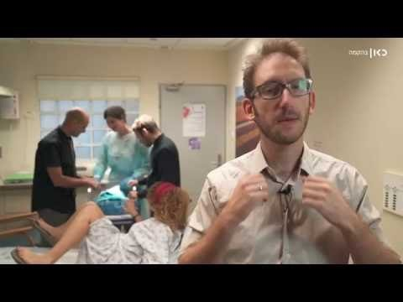
الجهاز المصرفيّ في إسرائيل

Slide 22
برنامج الادّخار أو صندوق التوفير للتقاعد
يشرح الفيلم إمكانيّتان تمنحان للأهل للادّخار لأولادهم. المعضلات التي تُطرح في هذا الفيلم صحيحة لكلّ تخطيط الادّخار. ما هما؟
  قليل وآمن مقابل كثير ومعرّض للخطر
  للمدى القصير أو المدى البعيد
  بسيط ومعروف أو جديد ومعقّد
هذه هي الأسئلة الأساسيّة التي نطرحها على أنفسنا قبل أن نتوجّه لفحص مسار الادّخار المناسب لنا.

Slide 23
סיכום

Slide 24
حلمي
اكتبوا على قصاصة حلمكم وكيف تخطّطون لتحقيقه من الناحية الماليّة.
سنعود إلى هذه القصاصات قبيل نهاية البرنامج
Notes:
לשיעור רציף

Slide 25

إجمال

Slide 26
إجمال
تفاعلات من فصل الادّخار

